Slide 1

영상콘텐츠 제작
<웹 프로그래밍>
웹 프로그래밍 기반 영상 콘텐츠의 활용
전 민 호
010-8454-3004 / j1004me@naver.com

Slide 2
학습 목표
폼을 만들어 사용자의 정보를 입력 받는 형태의 웹 사이트를 제작
웹 문서에서 폼이 무엇인지 알 수 있다.
폼을 만들 때 기본으로 사용하는 태그를 알 수 있다.
<input> 태그의 여러 유형들을 용도에 따라 구분해서 사용할 수 있다.
아직 완벽하게 지원하지는 않지만 HTML5의 새로운 type 속성값들을 알 수 있다.
HTML5에서 새로 등장한 폼의 여러 속성들에 대해 알 수 있다.
<input> 태그 외의 여러 폼 요소들을 알 수 있다.

Slide 3
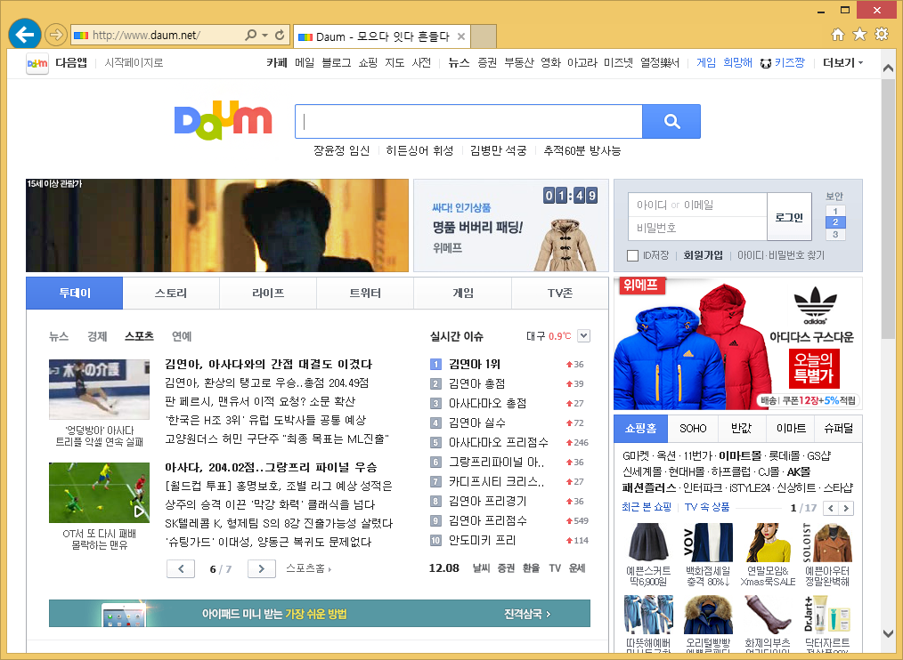
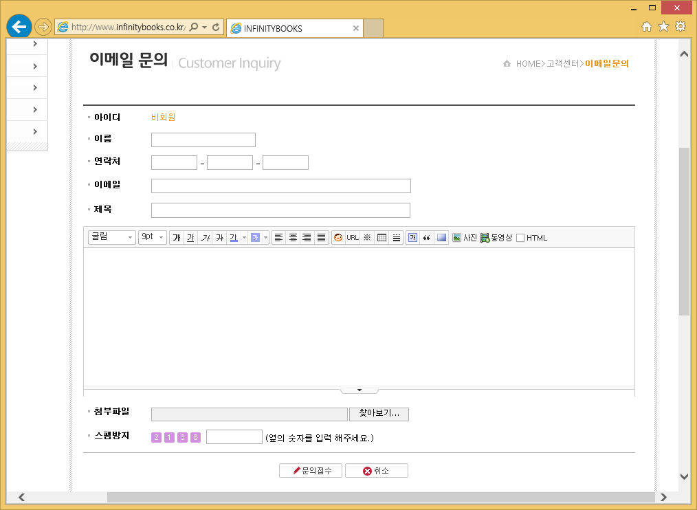
폼이란
웹에서 말하는 폼(form)이란 주문서나 가입 양식처럼 특별한 형태를 갖추고 있는 페이지뿐만 아니라 여기 저기서 쉽게 만날 수 있는 형식들
HTML은 폼의 겉모습을 만들 뿐, 사용자가 웹 브라우저 화면에서 값을 입력한 후 ‘전송’ 버튼을 클릭해서 입력한 내 용을 서버로 보내면 서버에서 ASP나 PHP 같은 프로그래밍 언어를 이용해 받은 값을 처리한다.

Slide 4
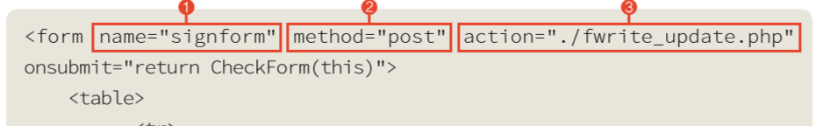
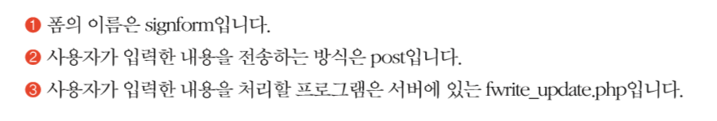
<form> 태그
가장 먼저 <form> 태그를 삽입하고, <form> 태그와 </form> 태그 사 이에 필요한 폼들을 삽입한다.
<form> 태그 안에 또 다른 <form> 태그를 삽입할 수 없다.
<form> 태그의 속성들
method : 사용자가 입력한 내용들을 서버 쪽의 프로그램으로 어떻게 넘겨줄 것인지 지정. 사용할 수 있는 속성값은 get과 post
name : 폼의 이름. 한 문서 안에 여러 개의 <form> 태그가 있을 경우 폼들을 구분하기 위해 사용
action : <form> 태그 안의 내용들을 처리해 줄 서버 상의 프로그램

Slide 5
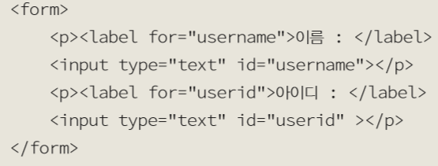
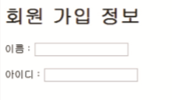
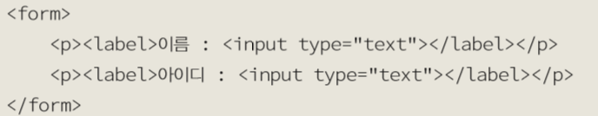
<label> 태그
설명글과 텍스트 필드를 연결해 주는 역할
설명글 부분을 <label> 태그로 묶거나 설명글과 입력 필드 부분을 함께 <label> 태그로 묶는다.
‘이름’ 이란 텍스트를 클릭해도 오른쪽의 텍스트 필드 안에 마우스 커서가 표시됨

Slide 6
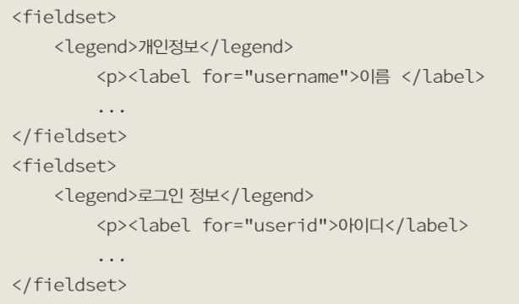
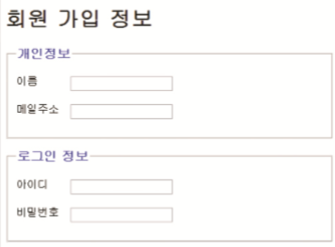
<fieldset>, <legend> 태그
<fieldset> 태그
여러 태그들을 하나의 그룹으로 묶는 태그
<fieldset> 태그를 이용하면 원하는 필드끼리 묶어서 그룹으로 표시할 수 있다.
<legend> 태그
<fieldset> 태그로 묶은 그룹에 제목을 붙인다.
CSS를 이용해 <legend> 글자의 스타일을 자유롭게 조절할 수 있다.

Slide 7
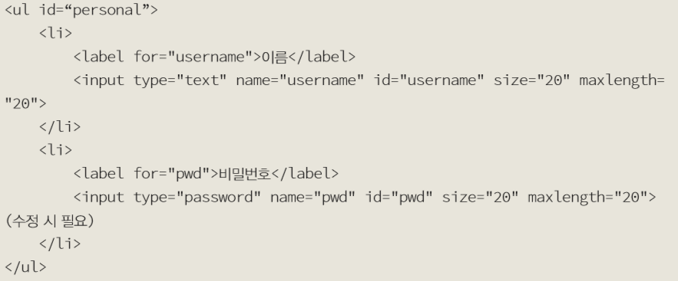

<input> 태그의 유형들
텍스트 필드 & 패스워드 필드 : type=“text”, type=“password”
텍스트 필드 : 사용자가 한 줄짜리 텍스트를 입력하는 요소
패스워드 필드는 텍스트 필드와 대부분 특성이 똑같다.
사용하는 속성
name : 텍스트 필드/패스워드 필드 이름
size : 텍스트 필드의 길이
value : 처음 화면에 표시되는 텍스트. 패스워드 필드에는 없는 속성
maxlength : 사용자가 입력할 수 있는 최대 문자 개수

Slide 8
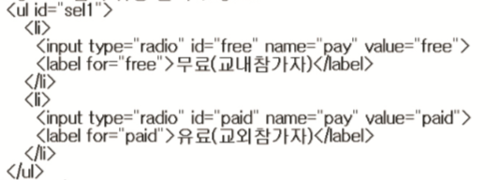

<input> 태그의 유형들
라디오 버튼 : type=“radio”
여러 항목 중 한 가지만 선택
2개 이상의 버튼이 하나의 그룹으로 묶여 있어야 한다.
같은 그룹에 있는 항목들은 name이 같아야 한다.
사용하는 속성
name : 라디오 버튼 이름
value : 라디오 버튼을 선택했을 때 서버 프로그램으로 넘겨줄 값
checked : 처음 화면에 표시할 때 선택할 항목에 넣는 속성(checked=“checked”)

Slide 9
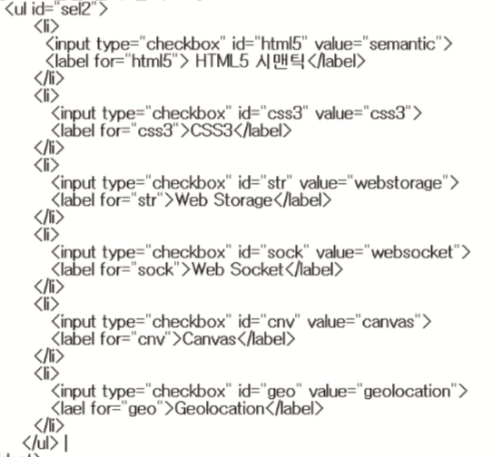
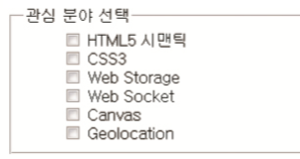
<input> 태그의 유형들
체크박스 : type=“checkbox”
여러 항목 선택 가능
사용하는 속성
name : 체크박스 이름
value : 체크박스 항목을 선택했을 때 서버 프로그램으로 넘겨줄 값
checked : 처음 화면에 표시할 때 체크할 항목에 넣는 속성

Slide 10
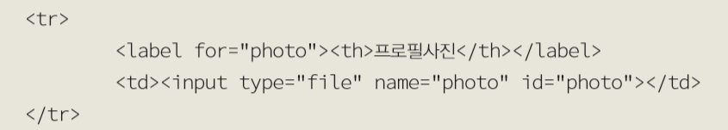

<input> 태그의 유형들
파일 첨부하기 : type=“file”
게시판 등에서 파일을 업로드할 때나 폼이 있는 문서에 파일을 첨부할 때 사용
브라우저 화면에 <찾아보기> 또는 <Browse>, <Choose>라고 표시된다.

Slide 11
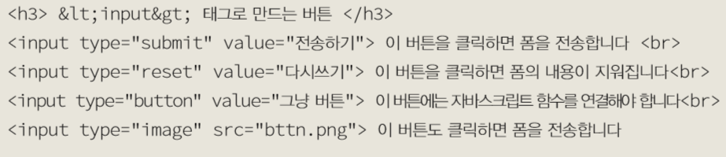
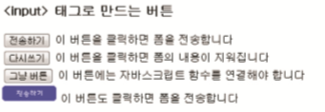
<input> 태그의 유형들
버튼 삽입하기 : type=“submit”, type=“reset”, type=“button”
type=“submit” : 입력 내용을 서버로 넘기고 <form> 태그의 action에서 지정한 서버 프로그램을 실행
type=“reset” : 폼에 입력했던 내용을 모두 지운다.
type=“button” : 웹 문서에 버튼 형태만 만들고 특별한 동작은 하지 않는다 → 만들어진 버튼에 별도의 자바스크립트 함수를 연결해야 한다.
type=“image” : submit 버튼 대신 이미지 삽입
사용할 수 있는 속성
name : 폼 안 여러 버튼을 구분하는 이름
value : 버튼에 표시할 내용

Slide 12





<input> 태그의 유형들
type=“email”, type=“url”, type=“tel”
HTML4에서 텍스트 필드(type=“text”)로 사용했던 것들을 자료 유형에 따라 세분화.
사용자가 입력하는 순간에 형식에 맞게 입력했는지 체크 → 오류 표시
type=“search”
검색 창 안에 검색어를 입력하자마자 검색 창 오른쪽에 ×가 표시됨.
×를 클릭하면 검색 창 안에 입력한 검색어를 한 번에 지울 수 있다.

Slide 13
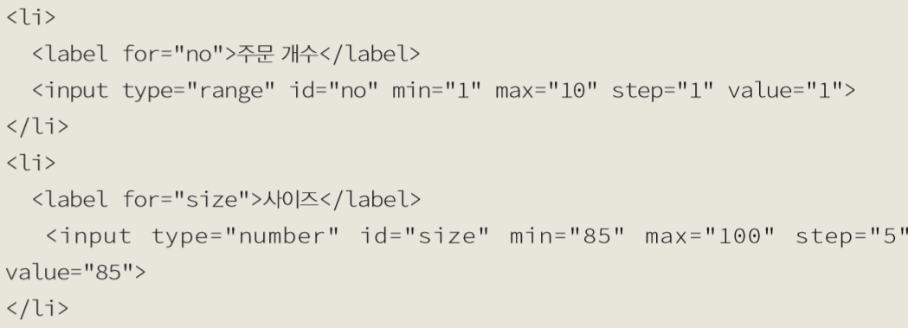

<input> 태그의 유형들
type=“number”, type=“range”
스핀 박스와 슬라이드 막대를 이용한 숫자 입력 방법
사용할 수 있는 속성
min="최소값" : 필드에 입력할 수 있는 최소값
max="최대값" : 필드에 입력할 수 있는 최대값
step="간격" : 숫자의 간격. 기본값 1. 생략 가능
value="기본값" : 초기값. 생략하면 슬라이드 바 중간에 표시
×를 클릭하면 검색 창 안에 입력한 검색어를 한 번에 지울 수 있다.

Slide 14
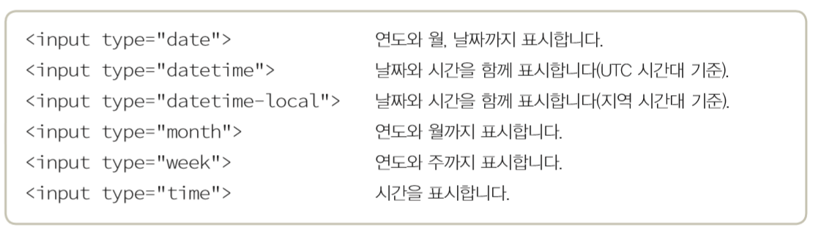
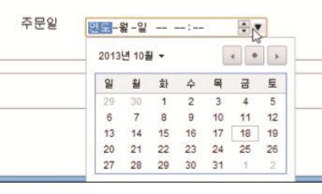

<input> 태그의 유형들
type=“date”, type=“datetime” 외
날짜와 시간을 추출할 수 있는 콘트롤이 포함되어 있다.

Slide 15
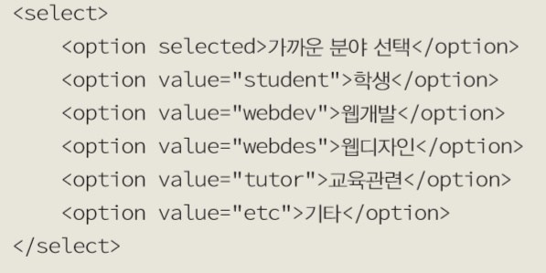
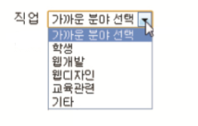
기타 폼 요소들
<select> 태그, <option> 태그
처음에 한두가지 항목만 보여주고 사용자가 목록을 펼쳐 나머지 항목을 선택할 수 있게 한다.
화면을 적게 차지함
<select> 태그는 목록의 시작과 끝 지정
<select> 태그의 속성
name : 목록 이름 / size : 목록의 크기 / multiple : 여러 항목 선택 가능
<option> 태그는 목록 안의 각 항목을 나타낸다.
<option> 태그의 속성
value : 항목을 선택했을 때 서버로 넘길 값 / selected : 처음 표시할 항목

Slide 16
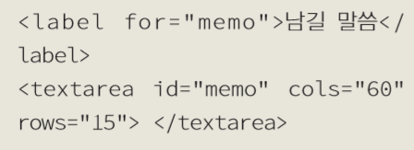
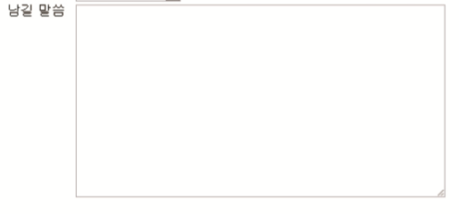
기타 폼 요소들
<textarea> 태그
텍스트 영역 필드
한 줄 이상의 문장을 입력할 때에 사용하는 폼
<textarea> 태그의 속성
name : 텍스트 영역 필드 이름
cols : 텍스트 영역 필드의 가로 너비를 글자 수로 지정
rows : 텍스트 영역 필드의 세로 길이를 라인 수로 지정. 지정한 숫자보다 라인 수가 많아지면 스크롤 바가 생긴다

Slide 17
<input> 태그의 속성들
autocomplete
폼에서 개인 정보를 입력할 때 사용자가 자동 완성 기능을 끄지 않더라도, 사이트 문서에서 직접 자동 완성 기능을 끌 수 있음.
사용할 수 있는 값 : on, off (기본값 : on)
autofocus
페이지를 불러오자 마자 입력 필드 안에 마우스 커서 표시
placeholder
필드 안에 적당한 힌트 내용을 표시하고 있다가 클릭하면 내용이 사라짐
required
필수 입력 필드 체크
required=“required” 라고 하거나 그냥 required라고만 해도 됨.
hidden이나 image, button, submit, reset 유형에서는 사용할 수 없음

Slide 18
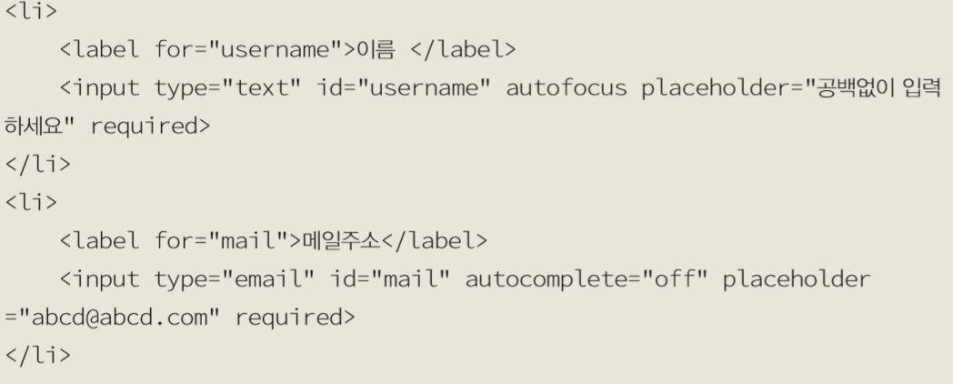
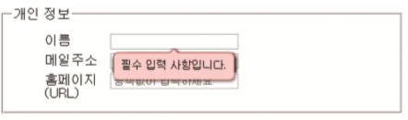
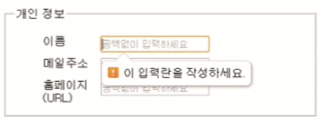
<input> 태그의 속성들

Slide 19
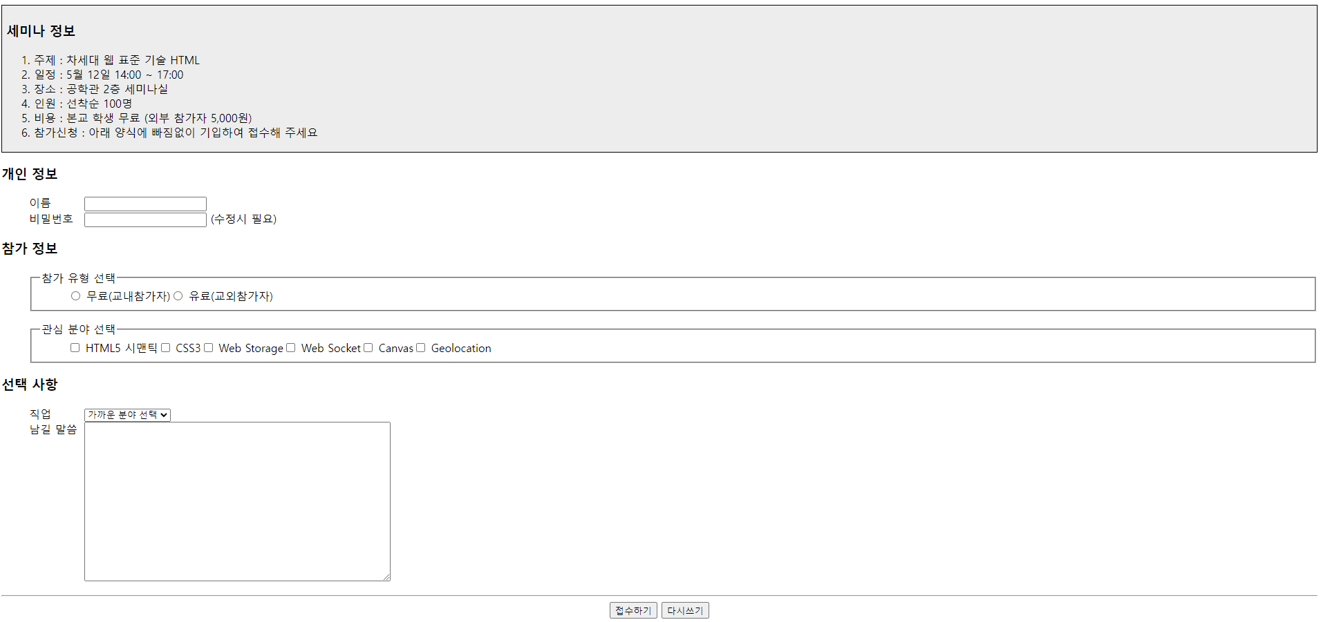
예제 코드

Slide 20
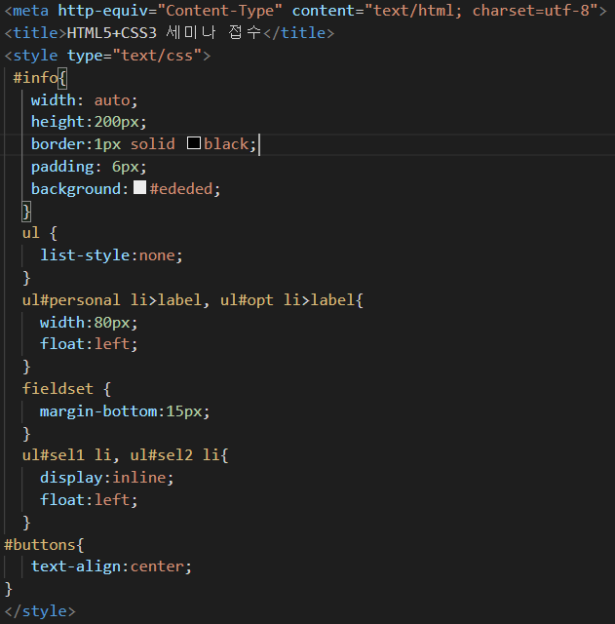
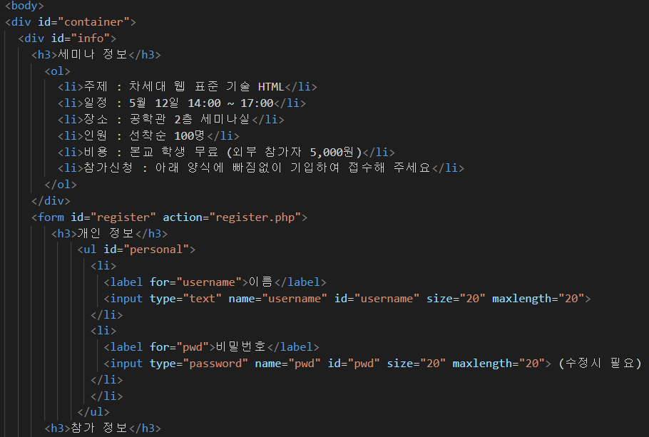
예제 코드

Slide 21
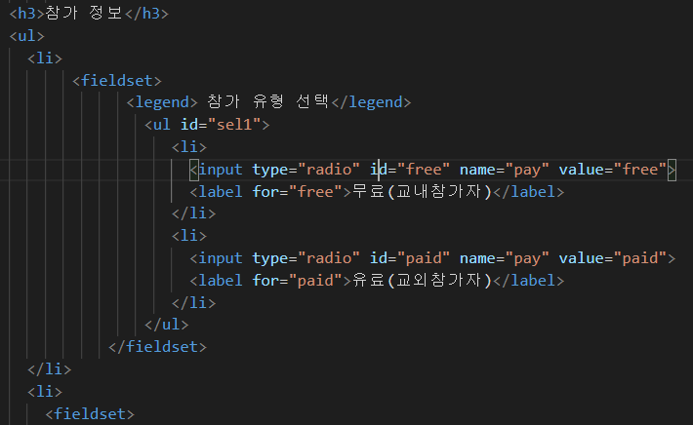
예제 코드

Slide 22
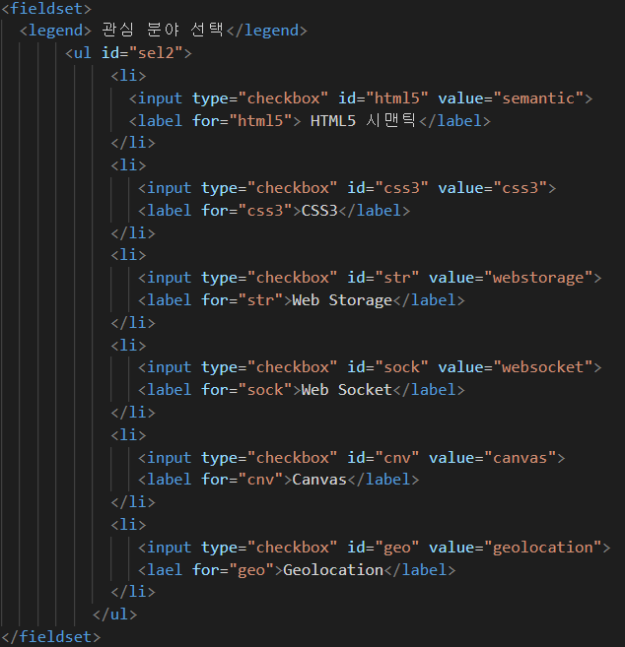
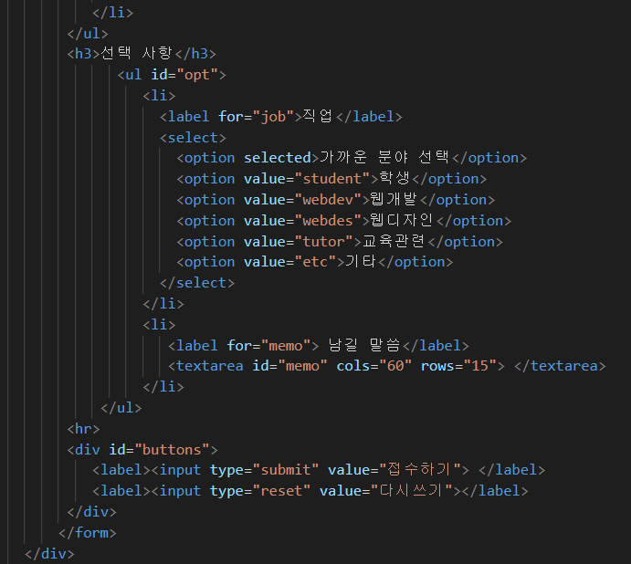
예제 코드

Slide 23
연습 문제
여러분의 영상을 사람들에게 소개할 웹 사이트의 회원가입 페이지를 만들어보세요.
영상을 올릴 게시판의 형태를 구상하고, 게시판 페이지를 만들어보세요.
모든 페이지는 여러 개의 파일로 제작해야 합니다!!
회원가입 시 여러분의 영상을 보여주는 형식의 웹 페이지를 제작해 보세요.

